Slide 1


Školení koncových uživatelů:
Hostované služby front office
Automatická spojovatelka
ACD (Automatická distribuce hovorů)
Fronty
Notes:
Vítejte ve výukovém programu pro služby Front Office.
Účelem tohoto multimediálního prodejního nástroje je poskytnout koncovému zákazníkovi komplexní přehled a vysvětlit, jak ve firmě optimalizovat řešení příchozích hovorů. Tento výukový program obsahuje: Automatickou spojovatelku – Automatickou distribuci hovorů – a Fronty.

Slide 2









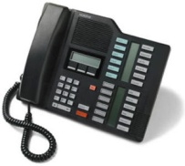
Přehled Služby: Front Office
  Automatická spojovatelka: Automatická recepční zajišťující profesionální pozdrav a pokyny volajícím
  Automatická distribuce hovorů: Inteligentně rozděluje hovory určené skupině příjemců
  Fronty: Drží volající na lince do té doby, než je příslušný zaměstnanec volný, aby přijal hovor
Notes:
Naprosto každá firma potřebuje služby typu front office. Jak malé domácí firmy, tak velké korporace potřebují co nejúčinněji vyřizovat příchozí hovory.
Podíváme se na tři z těchto služeb a jejich přínos v hostovaném prostředí. Začněme jejich krátkým popisem.
*Automatická spojovatelka je služba, kterou většina lidí zná. Volající jsou přivítání pozdravem a vyzváni k volbě možností, např. „Stiskněte 1 pro servis, nebo stiskněte 2 pro prodej“. Další možností je volání na číslo linky nebo jméno.
*Automatická distribuce hovorů – často označovaná jako ACD – rychle přepojuje volající na příslušnou osobu či skupinu. Pomocí různých možností směrování se firmy mohou rozhodnout jak, kdy a komu distribuovat příchozí hovory. Této funkci se budeme věnovat později.
*Fronty představují efektivní způsob vyřizování příchozích hovorů v případě, že nechcete, aby volající slyšeli obsazovací tón nebo byli přesměrováni do hlasové schránky. Volající se mohou nejprve dovolat automatické spojovatelce nebo přímo do fronty.
Pokud jsou volající ve frontě, uslyší během čekání na vyřízení hovoru pozdrav či oznámení.
Podívejme se na dva scénáře, které vysvětlí, jak automatická spojovatelka, ACD a fronty mohou společně zvýšit efektivitu front office.

Slide 3



Příklad použití: Stavby Novák
Společnost
Situace
Řešení
  Soukromá stavební firma
  120 až 140 zaměstnanců
  Zastarávající systém pobočkové ústředny neschopný řešit nové požadavky
  Omezený počet čísel DID
  Přetížení správci
  Uživatelé si stěžují na nedostatečné možnosti řízení
  Hostovaná pobočková ústředna s automat. spojovatelkou
  Vytáčení linky
  Uživatel. samoobsluha prostř. webového nebo hlasového portálu
Moje číslo “Anywhere”
240 123 4567
Přínos pro firmu
  Růst produktivity díky snížení vytížení front desk
  Vyšší spokojenost zákazníků
  Uživatelé mohou spravovat svou vlastní dostupnost
Notes:
Prvním příkladem použití je fiktivní soukromá stavební firma.
Stavby Novák je regionální stavební firma s přibližně 40 zaměstnanci v kanceláři a přibližně 80 až 100 zaměstnanci v terénu. Počet zaměstnanců se podstatně mění dle ročních období, přičemž nejvíce práce má firma v létě. Údržba starého systému s pobočkovou ústřednou byla příliš obtížná a nákladná. Pokud by ji však firma chtěla nahradit obdobným systémem, musela by zaplatit za pevnou kapacitu dostatečnou pro maximální počet uživatelů….neexistuje flexibilita v rozšiřování či omezování kapacity na základě sezónní fluktuace, která je k dispozici v případě hostovaného řešení.
*IT manažer Pavel potřeboval vyřešit několik zásadních problémů. Stavby Novák měla z finančních důvodů jen velmi omezený počet telefonních čísel s DID (direct inward dial, přímá volba). To znamená, že pokud byl na všech hovor, ozval se dalšímu volajícímu obsazovací signál.
Zaměstnanci v terénu navíc jen zřídkakdy dávali svá mobilní čísla, protože často nemohli hovor přijmout. Tím docházelo k nárůstu provozu na hlavním čísle a tři správci, kteří hovory vyřizovali, řešili od 3 do 400 hovorů denně – navíc ke svým běžným povinnostem. Ve špičce prostě nebylo možno některé hovory vyřídit. Pavel dostal úkol uvolnit správcům ruce, aby se mohli věnovat jiným povinnostem, a eliminovat případy, kdy je linka obsazena nebo hovor není přijat.
Dalším požadavkem bylo poskytnout pracovníkům v terénu možnost samostatného plánování kdy kde budou přijímat telefonní hovory. Pavel byl již příliš zaneprázdněn správou starého telefonního systému a neměl čas zařizovat plánování pro ostatní kolegy.
*Řešením byl přechod na hostovanou pobočkovou ústřednu s automatickou spojovatelkou. Volající nyní uslyší profesionální pozdrav a nabídku volat přímo linku, stisknout O pro spojení s operátorem nebo zanechat zprávu ve firemní hlasové schránce. Výše uvedené ušetřilo správcům přibližně 25 hodin práce týdně dříve strávených vyřizováním hovorů.
A prostřednictvím webového nebo hlasového portálu se snadnou obsluhou mají nyní terénní pracovníci přístup k osobním nastavením a mohou si sami spravovat hovory, např. přesměrovávat je na svůj mobilní telefon, měnit nastavení hlasové schránky či vytvářet pevně dané plány, jak a kdy mohou být k dosažení.
*Výhody pro společnost Stavby Novák představují úspora nákladů, flexibilita a velké zvýšení efektivity. Volající nyní nikdy neuslyší obsazovací tón, správci se mohou soustředit na náročnější úkoly a zaměstnanci si sami mohou řídit komunikační preference.

Slide 4

Příklad použití: Cestování časem s.r.o.
Společnost
Situace
Řešení
  Celostátní řetězec šesti samostatných poboček
  Specializace na seniory a důchodce
  Asi 100 rozptýlených pracovníků služeb pro zákazníky
  Více různých telefonních systémů
  Nárůst objemu provozu, problémy s personálem
  Skupiny pro příjem hovorů již nedostačovaly
  Auto spojovatelka, ACD a Fronty
  Konsolidace zástupců a systémů
  Jediná fronta pro všechny zástupce a lokality
Moje číslo “Anywhere”
240 123 4567
Přínos pro firmu
  Profesionální dojem s konzistentním pozdravem
  Vyšší úspěšnost uzavírání obchodů
  Úspory nákladů díky frontám hostovaným v síti
Notes:
Dalším příkladem je Cestování časem, malý řetězec cestovních kanceláří zaměřený na služby pro seniory.
Cestování časem má šest poboček ve velkých městech po celé zemi a přibližně 200 zaměstnanců. Asi polovinu z nich tvoří zaměstnanci péče o zákazníky, kteří řeší požadavky na prodej a služby. Mnoho z nich pracuje z domova – někteří na poloviční úvazek, někteří na plný.
*Společnost Cestování časem nedávno expandovala prostřednictvím místních akvizic, takže jednotlivé pobočky mají různé pobočkové ústředny – což představovalo problém z pohledu řízení IT a vysoké finanční náklady na údržbu. Větší pobočky používaly „skupiny pro příjem hovoru“ – často označované jako „prodejní kroužky“ – k vyřizování příchozích hovorů. Menší pobočky se nadále spoléhaly na jedinou recepční, která manuálně přidělovala hovory pracovníkům péče o zákazníky.
Tento systém dobře fungoval v minulosti, ale s podstatným nárůstem objemu práce se začaly vyskytovat problémy vyřizováním hovorů. Ve větších pobočkách skupiny pro příjem hovoru nedostačovaly pro objem příchozího provozu a mnoho volajících bylo přesměrováno do hlasové schránky – což pro cestovní kancelář s tvrdou konkurencí není ideální situace. A v menších pobočkách s jedinou recepční volající ve špičkách často slyšeli obsazovací tón.
*Nastal čas přejít na hostované řešení, aby společnost Cestování časem mohla zkonsolidovat zaměstnance i systémy a využít přínos hostované pobočkové ústředny v kombinaci s automatickou spojovatelkou, ACD a frontami.
Bez ohledu na to, zda volající vytočí číslo místní pobočky nebo nové číslo 1 800, osloví je automatická spojovatelka a navede je na volbu správné skupiny. Pokud zvolí Prodej, bude hovor přesměrován na jedinou frontu, do níž náleží všichni zástupci ve všech pobočkách, a poté přidělen prvnímu volnému zástupci bez ohledu na lokalitu – včetně zástupců pracujících z domova.
*Cestování časem nyní může působit konzistentně a profesionálně bez ohledu na velikost či umístění pobočky a je schopna efektivně zpracovávat příchozí hovory i ve špičkách. To znamená, že více volajících je spojeno přímo na zástupce a výsledkem je vyšší úspěšnost uzavírání obchodů.
Nečekaným bonusem byly pro společnost Cestování časem úspory nákladů díky frontám v rámci sítě. Hovory jsou nyní zařazovány do fronty v síti poskytovatele služby, takže Cestování časem nemusí pro každou pobočku platit několik telefonních linek ke zpracování různých front.
Na dalším snímku se podrobněji podíváme na přínos zařazování do fronty v síti.

Slide 5
Fronty s pobočkovou ústřednou v místě
Poskytovatel služeb
Hovory ve frontách zde
Hovory ve frontách zde
Moje číslo “Anywhere”
240 123 4567
Lokalita C
Lokalita A
Lokalita B
Hovory ve frontách zde
Notes:
Abychom porozuměli rozdílu mezi frontami v hostovaném a nehostovaném prostředí, podívejme se nejprve na tradiční způsob řešení front v nehostovaném prostředí.
* Společnost Cestování časem má v současné době pobočkovou ústřednu v každé pobočce. K realizaci front potřebují dostatek telefonních linek či trunků, které budou podporovat aktivní hovory i hovory ve frontách, neboť všechny hovory budou řazeny do front na každé místní pobočkové ústředně.
*Vezměme například pobočku A s 50 zaměstnanci péče o zákazníky. Společnost Cestování časem by možná musela zakoupit linku pro každého zástupce plus dle předpokládaného objemu hovoru přibližně dalších 50 až 100 linek pro čekající hovory ve frontách.
Vidíte, že v případě center služeb zákazníkům s velkým objemem provozu by se jednalo o velmi nákladné řešení.

Slide 6

Přínos front v síti
Hostováno poskytovatelem služeb
Hovory ve frontě zde
Lokalita C
Lokalita A
Lokalita B
Notes:
V případě hostovaného řešení je každá lokalita připojena do sítě poskytovatele služeb prostřednictvím datových trunků, * a veškeré hovory ve frontě čekající na volného zástupce jsou ve frontě v rámci sítě poskytovatele služeb, ne v každé pobočce.
Při využití této architektury potřebuje centrum péče o zákazníky s 50 zástupci celkem pouze 50 linek nebo přesněji 50 míst či licencí. Společnosti to přinese značnou úsporu nákladů.
*Fronty v síti navíc společnosti Cestování časem přinesou možnost nakonfigurovat pravidla zajištění provozu, kdy v případě místního výpadku nebo zhroucení sytému budou hovory směrovány do jiných lokalit včetně zástupců pracujících z domova.
Nyní se podrobněji podíváme na různé možnosti směrování Automatické distribuce hovorů.

Slide 7


Princip ACD: Souběžné směrování
“Všechny telefony vyzvánějí zároveň”
“Všechny telefony vyzvánějí zároveň”
Notes:
Existuje pět různých možností ACD.
První možností je souběžné směrování, jež funguje přesně tak, jak říká název.
*Příchozí hovory na hlavní číslo zvoní na všech telefonech zároveň a umožňují tak komukoli hovory přijmout. V případě potřeby je do skupiny možno zahrnout i mobilní telefony.

Slide 8

Princip ACD: Běžné (postupné)
“Všechny telefony vyzvánějí zároveň”
#1 Jan
#4 Hana
#2 Jiří
#3 Tom
Notes:
Další je běžné nebo-li postupné směrování.
*Příchozí hovory jsou vždy směrovány nejprve na uživatele č. 1 v přiděleném seznamu, kterým je v tomto případě Jan.
*Pokud má obsazeno nebo hovor nepřijímá, hovory jsou postupně ve smyčce přepojovány na další uživatele ze seznamu. Je možno použít časovač, aby volající před přepojením na dalšího zaměstnance nemusel poslouchat vyzvánění příliš dlouho.

Slide 9
Princip ACD: „Vážená“ distribuce hovorů
“Hovor je vždy nejprve směrován na nejzkušenějšího zástupce”
Jana 50%
Petra 25%
Marie 25%
Lucie 0%
Notes:
V případě „vážené“ distribuce hovorů je každému zaměstnanci přidělena „váha“ neboli priorita. Jejich součet pak činí 100%. Například:
* Jana se přiděluje 50% hovorů, neboť má ze všech zaměstnanců nejbohatší znalosti.
*Petra a Marie jsou na přibližně stejné úrovni, takže se oběma přiděluje 25%.
*Lucie je nováček, ale v nouzi může pomoci – takže je členkou skupiny, ale přiděluje se jí 0% - to znamená, že na Lucie se budou přesměrovávat hovory pouze v případě, že všechny ostatní kolegyně právě hovoří.

Slide 10
Princip ACD: Kruhový
“Systém si pamatuje, který uživatel naposledy přijal hovor, a další hovor přidělí následujícímu uživateli v seznamu”
David právě zavěsil
Další hovor zazvoní Petrovi
Následovat bude Jan
Následovat bude Petr
Notes:
Při cyklickém principu si systém pamatuje, který uživatel naposledy přijal hovor, a další hovor přidělí následující osobě v seznamu.
* Například David právě zavěsil,
* Další hovor zazvoní Petrovi,
* následovat bude Jan
*a poté Petr.

Slide 11






Auto spojovatelka, ACD, Fronty-současné použití
Fronta
Auto spojovatelka
ACD
Skupina jedna
ACD
Skupina dvě
Profesionální pozdrav
Michal
Stiskněte 1 pro Seznam
Stiskněte 4 pro Služby
Dan
Stiskněte 2 pro Prodej
Stiskněte 5 pro Finance
Lukáš
Zuzana
Stiskněte 3 pro Marketing
Stiskněte 0 pro Recepční
Notes:
Podrobně jsme si představili ACD a Fronty v síti. Nyní se tedy podívejme, jak mohou Automatická spojovatelka, ACD a Fronty vzájemně spolupracovat.
Všechny volající pozdraví automatická spojovatelka a vyzve je k volbě příslušného oddělení.
* V tomto případě uživatel zvolí oddělení Služeb a hovor je zařazen do fronty přizpůsobené tomuto oddělení. Volajícímu může být na začátku sděleno, že jeho hovor bude vyřízen co nejdříve, a budou mu nabídnuty aktuálně dostupné speciální služby. Jakmile je volný zaměstnanec, bude hovor přesměrován dle zvoleného principu ACD.
* V tomto případě představujeme pátou možnost ACD – Rovnoměrné směrování. To znamená, že systém vyhledá zaměstnance, který nejdelší dobu nevyřizoval žádný hovor – což je Dan.
* Ve velké organizaci s péčí o zákazníky s velkým objemem provozu může být hovor přesměrován na sekundární skupinu ACD. Ty jsou známé jako „vnořené skupiny“ a mohou používat stejné, ale i odlišné směrovací principy.

Slide 12

Shrnutí – hostované služby front office
Značný přínos proti tradičním řešením umístěným v lokalitě
Automatická spojovatelka ulehčuje pracovníkům kanceláře od rutinního vyřizování hovorů
ACD a Fronty přinášejí efektivnější vyřizování hovorů a vyšší spokojenost zákazníků
Fronty v síti nabízejí podstatné úspory nákladů a možnost zajistit plynulost provozu
Notes:
Na závěr se podívejme na klíčové výhody hostovaných služeb front office.
Hostované služby front office obsahující automatickou spojovatelku, ACD a fronty mohou v porovnání s tradičními řešeními umístěnými v lokalitě nabídnout vyšší efektivitu provozu a úspory nákladů.
* Samotná automatická spojovatelka může ulehčit pracovníkům kanceláře od mnoha hodin rutinního vyřizování hovorů, které může automatický systém obsloužit lépe.
ACD a Fronty mohou společně dodat profesionalitu každé firmě, neboť nabízejí efektivnější způsob vyřizování příchozích hovorů, zvyšují úroveň služeb zákazníkům a spokojenost zákazníků
* A konečně, fronty v síti nabízejí podstatné úspory nákladů a zajištění plynulosti provozu, což v případě jiných možností není možné
Tímto končí výukový program front office – děkuji za pozornost. Podrobnější informace o přínosu hostovaných služeb front office pro vaši společnost vám poskytne váš poskytovatel služeb.

Slide 13
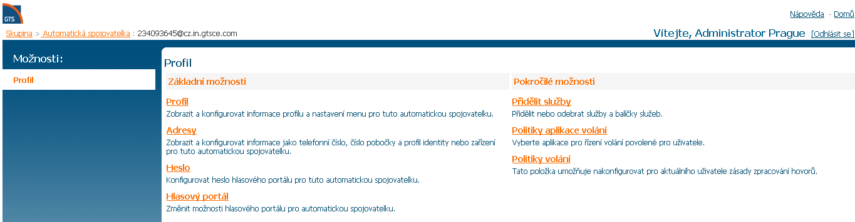
Nastavení front office
Automatická spojovatelka
Notes:
V tomto menu můžete měnit základní údaje spojovatelky jako je jméno a heslo nebo můžete nahrát audio soubor s vaším jménem pro použití automatickou spojovatelkou a hlasovou poštou.

Slide 14
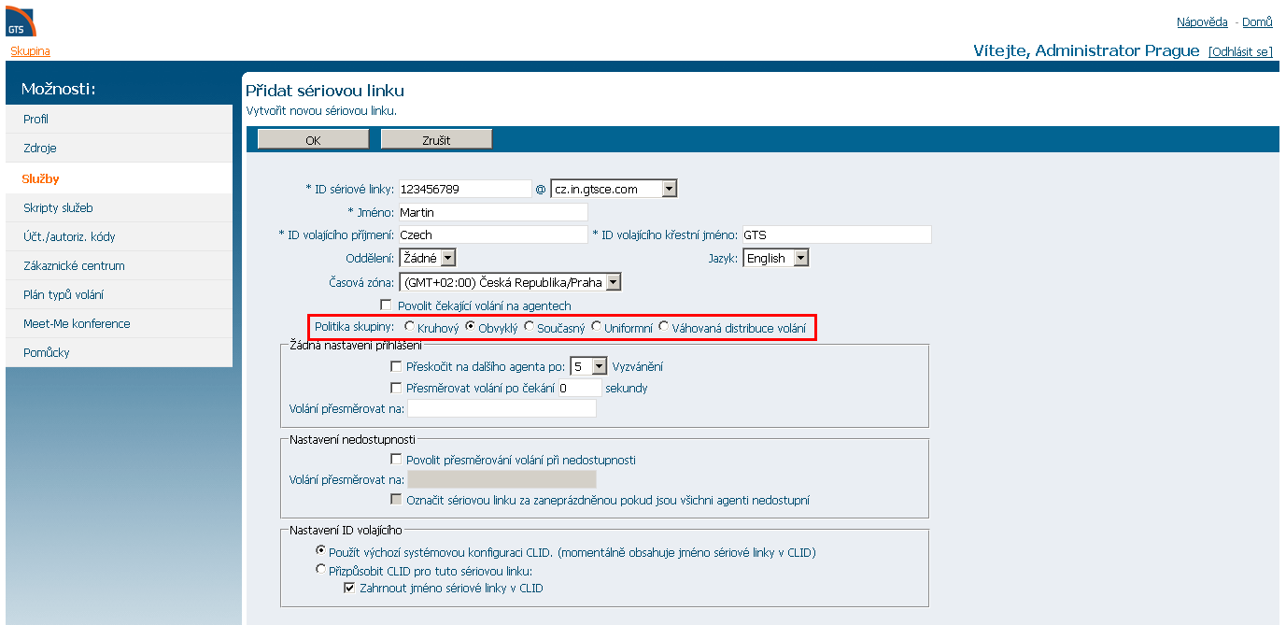
Nastavení Front Office
Automatická distribuce hovorů
Notes:
Při úpravě dané skupiny máte na výběr z několika již zmiňovaných distribucí hovorů. Toto nastavení je přímo v Profilu skupiny.
V případě zvolení Váhové distribuce volání přiřaďte jednotlivým uživatelům danou váhu v procentech. Do tohoto nastavení je cesta: Profil/Váhová distribuce volání.

